Slide 1





事务提醒系统
项目计划
小组：G06

Slide 2
文件状态：[ √ ] 草稿[ ] 正式发布[ ] 正在修改 | 文件标识： | G06-project
[ √ ] 草稿 [ ] 正式发布 [ ] 正在修改 | 当前版本： | 1.1.0
 | 作者： | 江泓 曾雨晴 于欣汝
 | 完成日期： | 2017-03-23
版本历史
版本/状态 | 参与者 | 起止日期 | 备注
0.1.0 | 江泓 曾雨晴 于欣汝 | 2017年3月18日 | 项目开发计划编写
1.0.0 | 曾雨晴 | 2017年3月23日 | 具体内容的完善

Slide 3
01.项目概述
目 录
02.实施总计划
03.支持条件
04.专题计划要点

Slide 4
01
项目概述
目的及背景
功能内容
主要参加人员
产品及成果
验收标准
完成项目的最迟期限

Slide 5
Part 01
目的及背景
编写目的
为了更完美完善地实施新项目软件的开发，从整体层面分析筹划软件的执行目标及执行过程，因此编写该项目开发计划文档。
背景
当代大学生也普遍有自制能力差的问题，且电脑网络科技发达，时常会陷入沉迷电脑忘记时间导致错过各类活动或学习。综合上述原因，我们小组通过讨论，研究与分析之后，我们决定设计这款事务提醒系统，来排列事务，并进行提醒。

Slide 6
Part 01
功能内容
01
02
03
04
用户只需要将自己需要做的事情的时间和事务内容输入，而系统就可以将用户的日程以时间轴的形式展现出来
当时间将要到达你需要做的事情是，系统会给用户发出提醒
计划发生改变还可以进行修改
未完成的事务统计，提醒用户不要忘记未完成的项目

Slide 7
Part 01
主要参加人员
1
项 目 监 督 人 ： 杨枨
2
项 目 组 长 ： 江泓
3
项 目 成 员 ： 曾雨晴 于欣汝

Slide 8
Part 01
主程序内容包括事务的创建及增删改服务系统和声音提醒系统。
程序
文件
事务内容文件及声音文件
事务统计数据库
非移交
产品
事务内容文件及声音文件
服务

Slide 9
Part 01
验收标准及完成期限
验收标准
达到用户期待的目标及指导老师杨枨老师的认可
完成项目的最迟期限
本学期末

Slide 10
02
实施总计划
工作任务的分解
接口人员
进度计划
预算
关键问题
软件规模估算

Slide 11
Part 02
工作任务的分解
代码编写
相关文档编写
2
3
软件开发结构设计
软件界面设计
1
4
工作任务

Slide 12
Part 03
接口人员
项目总负责人杨枨老师负责对项目的定点追踪以及技术上的支持指导
项目组长江泓负责结构设计及部分代码编写和最后的软件测验
项目成员曾雨晴负责部分代码编写以及相关文档的编写
项目成员于欣汝负责软件界面设计、相关文档的编写以及对现有文档的改善

Slide 13
Part 02
进度计划
软件构思
——1周
项目开发计划
——1周
（递交项目开发计划）
软件开发
——1周
（递交软件）
项目开发总结
——1周
01
02
03
04
05
06
07
可行性分析
———1周（递交可行性分析报告）
软件需求分析
——1周
（递交软件需求分析报告）
测试计划
——2周

Slide 14
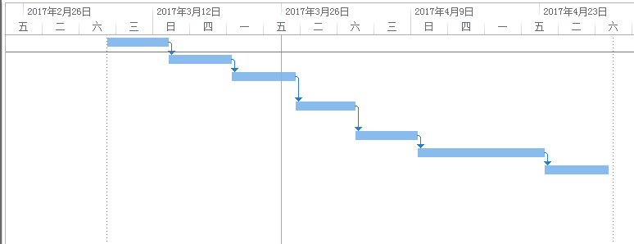
Part 02
进度计划
甘特图缩放版

Slide 15
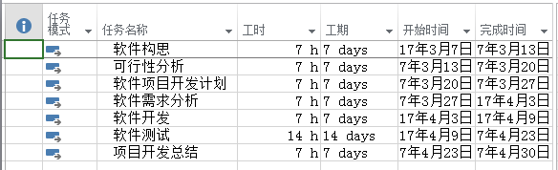
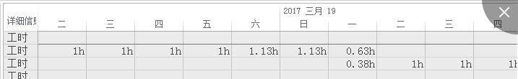
Part 02
进度计划

Slide 16
Part 02
预算
技术预算为至今为止所学的内容
工作总时间预计为56天，每天1小时工作时间，总共56个小时，以时薪26人民币计算人员工资，三人总工资为4368人民币

Slide 17
Part 04
关键问题及规模估算
关键问题
对事务冲突的解决
对声音提醒与软件的链接
对数据库的是用与链接
软件规模估算
简单的千行代码

Slide 18
03
支持条件
计算机系统支持
需要用户承担的工作

Slide 19
Part 03
支持条件
计算机系统支持 本软件开发于windows操作系统，利用eclipse开发环境是用java语言，服务于windows桌面
需要用户承担的工作
试用软件系统，参与软件测试

Slide 20
04
专题计划要点

Slide 21
Part 04
计划要点
软件以小组为单位进行开
发，三人对技术掌握程度不同，因此在开发过程中应保持一致性以避免不该发生的简单错误的引发。成员中还存在些许的不团结因素，因此需要更多的小组创建活动来增进三人的情感。以及在软件开发过程中必然存在未知技术，因此有必要学习或向指导老师请求指导。

Slide 22
参考资料
《软件工程导论（第六版）》——清华大学出版社
QQ备忘录 （软件）
高校to do （软件）
标题文本
标题文本

Slide 23
本次作业小组分工
1
2
曾雨晴：完成项目计划文档
于欣汝：完成ppt
江 泓：修改文档和ppt
3

Slide 24
thanks

